Slide 1
Petalinux 以太网芯片驱动移植
基于Mavell 88E1512 以太网驱动芯片
边缘计算部-房彪

Slide 2
纲要
准备工作
硬件电路介绍
导出硬件配置文件并配置
Petalinux config IP Settings
Petalinux Network Driver Config
编译项目，并导入SD卡
调试
参考资料

Slide 3
准备工作
在自定义的ZYNQ板子上往往会遇到自己设计的以太网芯片跟xilinx官方提供的芯片有所不同，不同的芯片之间存在驱动兼容性问题。那么就需要根据自己的情况修改linux内核配置来订制驱动，下面是准备工作
软件开发环境：vivado 2018.1，petalinux 2018.1(自带linux4.x内核）
调试工具：串口调试工具，以太网调试工具，推荐Xshell工具，都具备这些工具。
硬件环境：Xilinx ZYNQ 7020 与配套的88E1512驱动电路
关于软件安装方法请参考Xilinx ug1144 等相关文档，这里不再详细展开

Slide 4
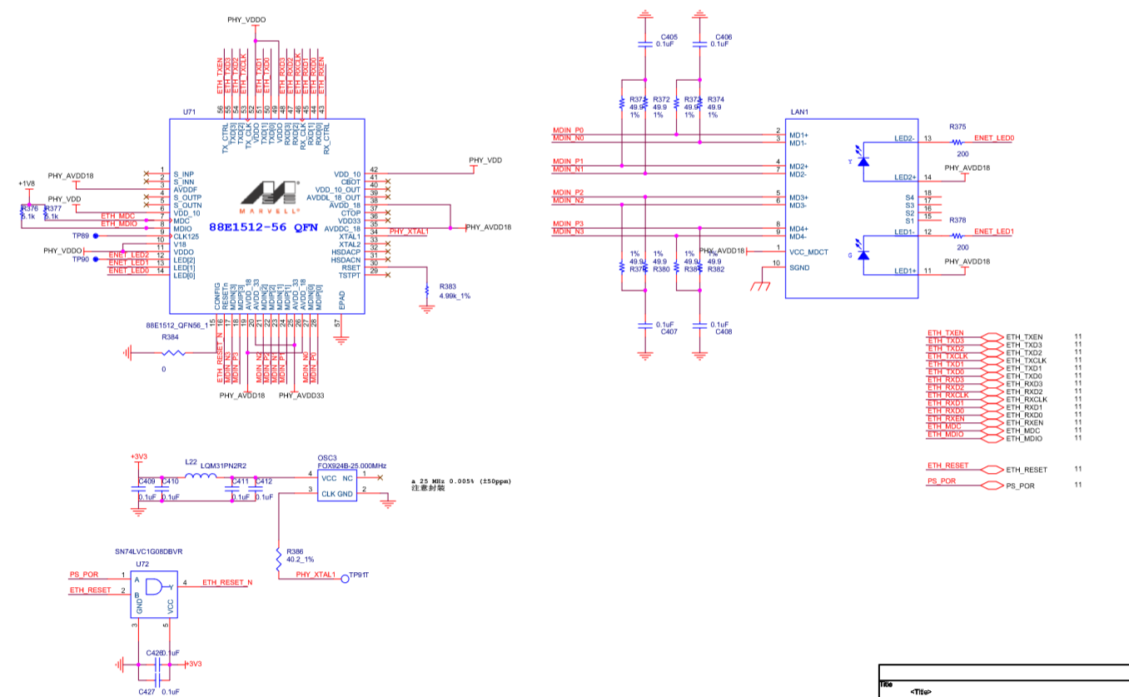
网驱硬件电路介绍
如图所示为自定义板子上的硬件电路图，通过这个电路图能获取到芯片型号以及
跟主控芯片的连接引脚，这样可以方便我们搭建所对应的硬件环境。详细芯片资料请参考
88E1512 datasheet

Slide 5
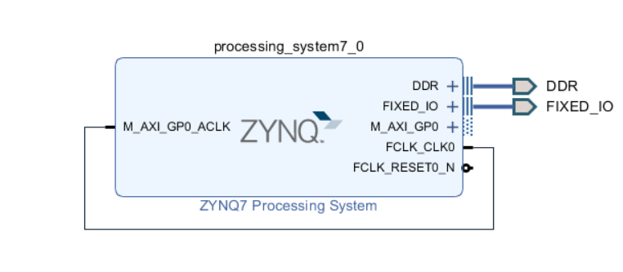
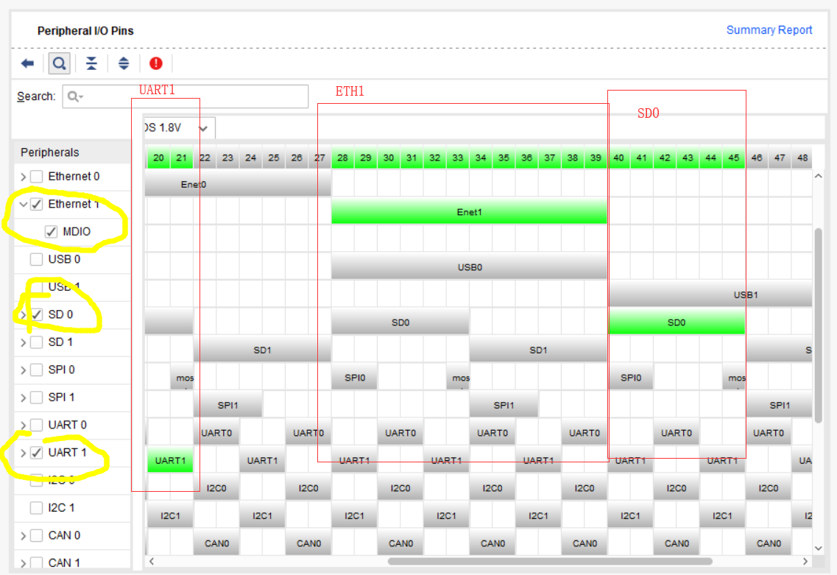
搭建硬件环境
我们自己的板子使用了Eth1，UART1,SD0等资源，Eth1就是用于跟主机通信的以太网接口，UART1用于打印信息，SD0用于从SD卡上启动，在这里我们移植了PYNQ系统。右上图为vivado下的电路图。

Slide 6
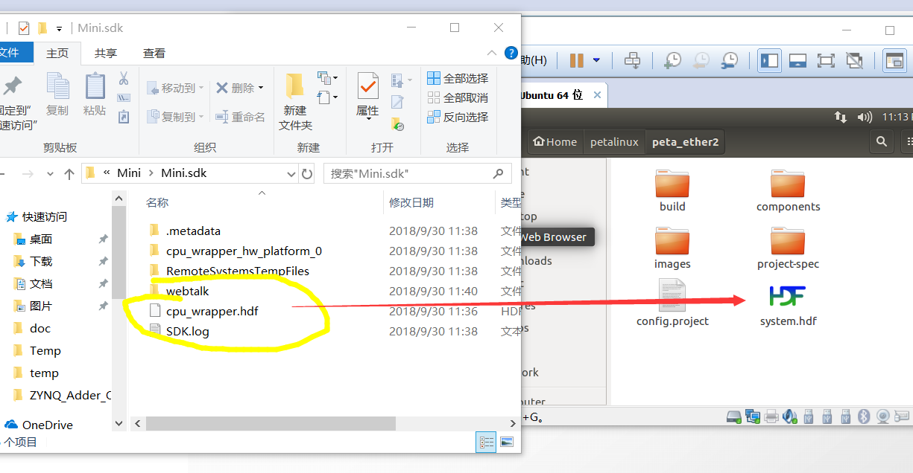
导出硬件配置文件并配置
我们先在vivado中生成hdf文件，然后在petalinux中建立基于zynq模板的工程这一步请参考我之前写的经验贴—自定义linux从硬件启动。
接着将生成的hdf文件复制到petalinux的工程目录中，这里我们新建了peta_eher2工程文件夹。复制后我重命名了一次，可以不用。如下图所示

Slide 7
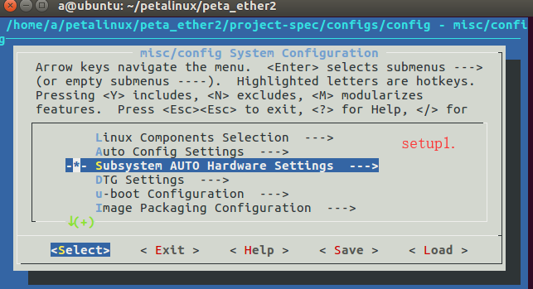
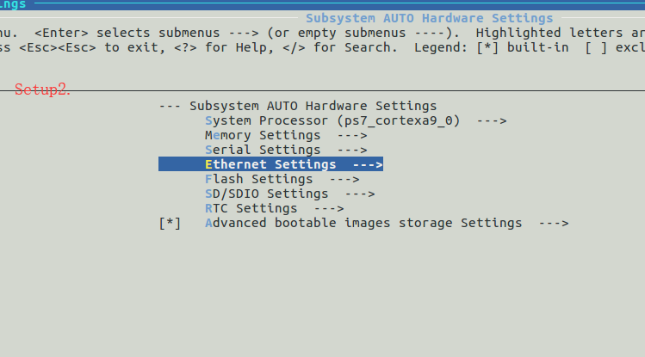
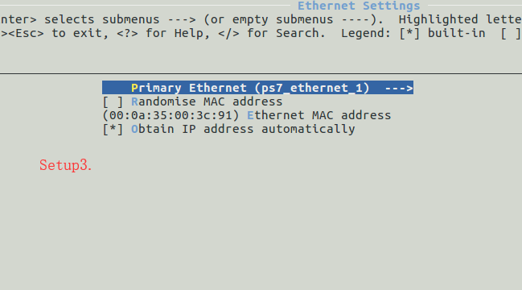
Petalinux config IP Settings
在peta_ether2（当前目录）下输入:petalinux-config 命令，进入配置菜单。如下配置：
将网口接口设置为跟硬件环境一样的接口(eth1),然后设置MAC地址和获取IP的方式，根据自己的需要设置。
保存并退出。

Slide 8
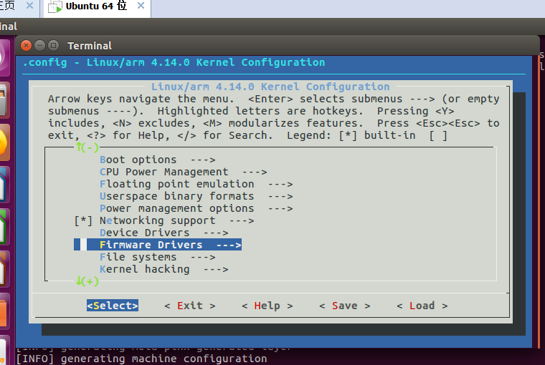
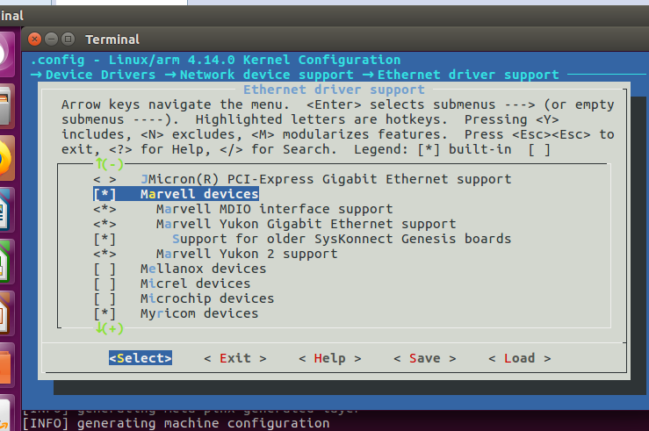
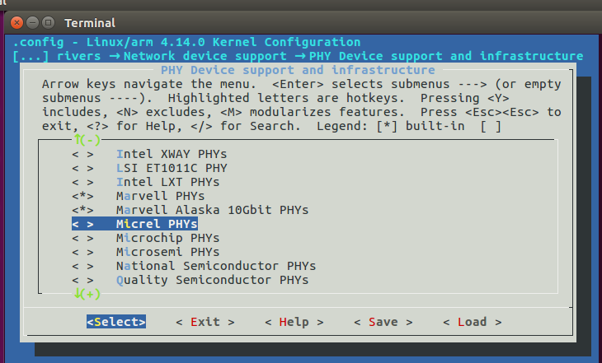
Petalinux Network Driver Config
输入petalinux-config –c kernel
网络驱动配置是关键，主要目的是根据自己的芯片情况配置相应的驱动。第一个是Networking Support用于
配置协议层的东西，一般默认即可，第二个是Device Drivers，用于配置设备驱动，这里我们选择Maverll厂商
的驱动，另外88e1512属于PHY 设备，因此也要配置PHY驱动如最右边图所示。Linux 官方内核中基本上涵盖了
市场上大多数芯片的驱动，不需要单独写，这里参考了一个github：https://github.com/Xilinx/linux-xlnx/
blob/master/drivers/net/phy/marvell.c

Slide 9
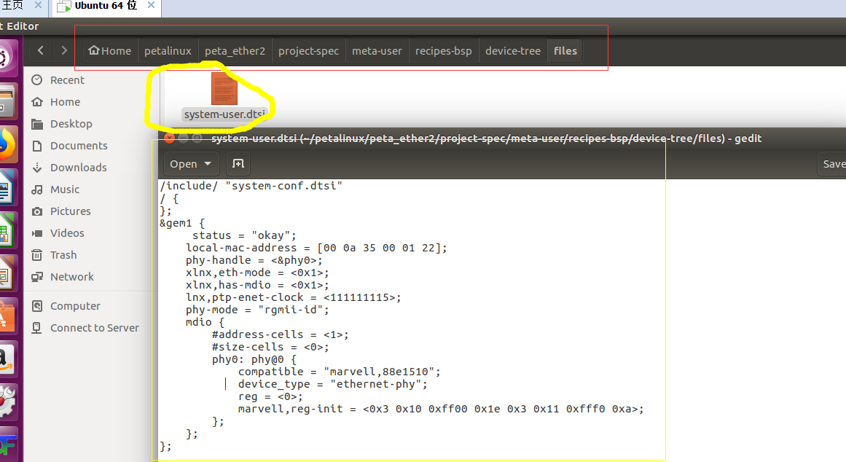
设备树配置
设备树配置不准确会出现各种bug，如下图所示给出了设备树（用户）目录和配置参数，如果配置不准确，会导致获取不到IP地址，Ping不通等情况。Gem1是系统分配的入口，由于88e1512跟10是兼容的，所以了用这个驱动。

Slide 10
编译项目，并导入SD卡
1.$petalinux-build
2.$petalinux-package –image
3.$cd 到当前工程目录/image/linux/下
4.$petalinux-package –image –boot –fsbl <xx.fsbl> --fpga <xx.bit> --u-boot
5.如果是没有错误会自动生成UBOOT.BIN，Uimage和设备树DTS文件，若有错误请看错误提示，尤其是命令，它会自动提示命令格式，这点很方便！
6.将上述三个文件copy到SD卡的启动目录下，若是要进入文件系统，请将xxx.tar.z文件也一并copy过去。

Slide 11
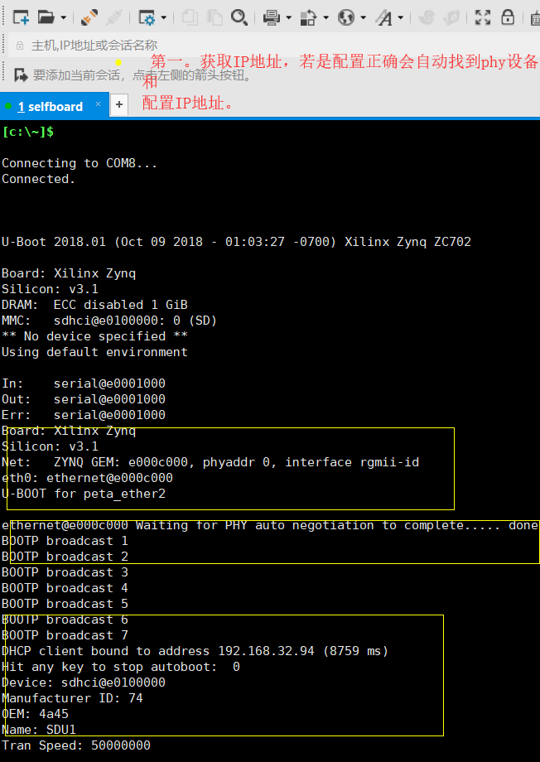
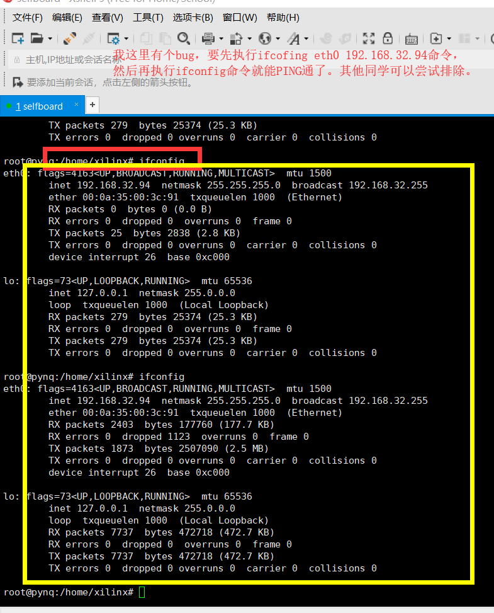
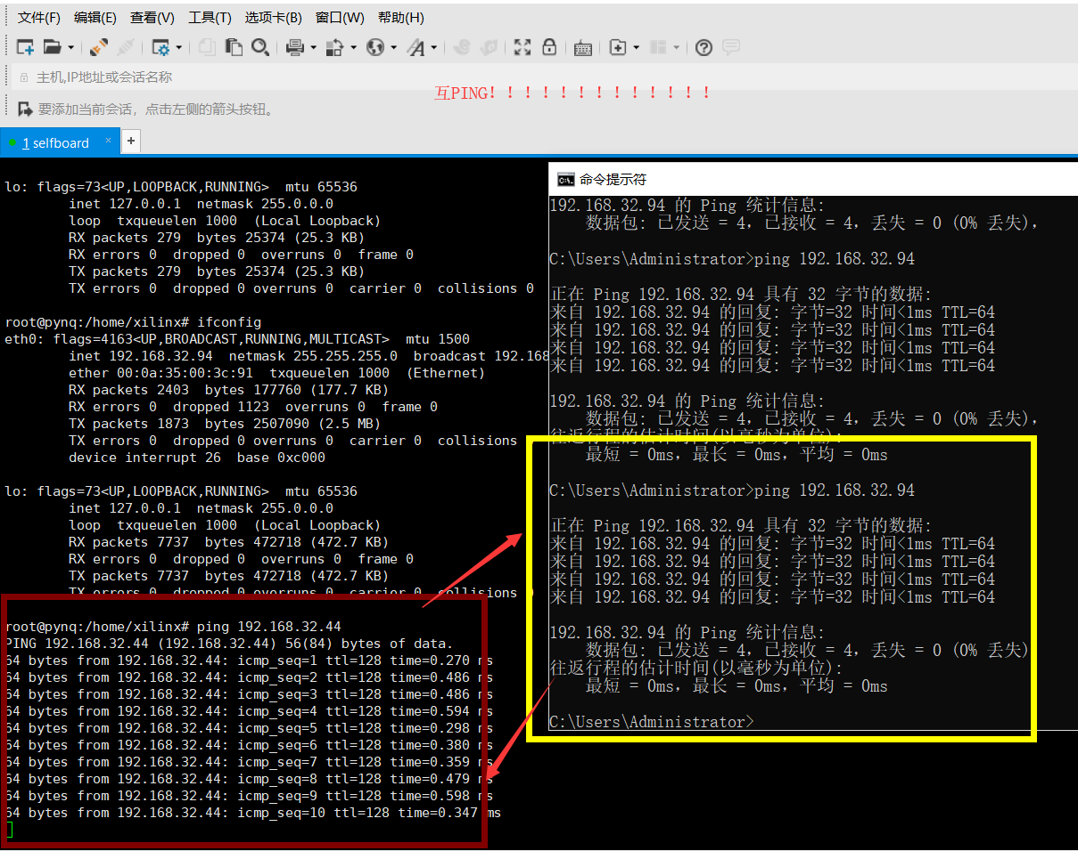
调试PING

Slide 12
参考资料
Xilinx ug 1144
https://blog.csdn.net/luhao806/article/details/60866425
88E1512 DataSheet
http://www.jinbuguo.com/kernel/longterm-linux-kernel-options.html
https://elixir.bootlin.com/linux/latest/source/drivers/net/phy/marvell.c

